Slide 1
ΝΤΑΝΤΑϊΣΜΟΣ
Το πιο ανατρεπτικό κίνημα αντι-τέχνης.

Slide 2
λιγα λογια για τον ντανταισμο
Ο Ντανταϊσμός (dadaisme) είναι το πιο αντισυμβατικό κίνημα στην Ιστορία της Τέχνης και ιδρύθηκε επίσημα το 1916 στο «Καμπαρέ Βολταίρ» στη Ζυρίχη. Πρόκειται για ένα κίνημα αντι-τέχνης, αναρχικό, μηδενιστικό και ανατρεπτικό, αφού επιδιώκει να αποδεσμεύσει τον άνθρωπο από τις καταστροφικές συμβάσεις του περιβάλλοντος, όλες τις παραδοσιακές αντιλήψεις για το καλό γούστο στη λογοτεχνία και τις καλές τέχνες, όλα τα πολιτικά πρότυπα και σύμβολα μιας κοινωνίας που τη θεωρούσαν ετοιμοθάνατη και μοιάζει πολύ με τη δική λογια γιαμας!Λιγα τον ντανταισμο

Slide 3
…
Το ενδιαφέρον τού κινήματος επικεντρώνεται στις πρωτόγονες τέχνες, ενώ αμφισβητεί και προσεγγίζει ειρωνικά τις αρχές της μοντέρνας κοινωνίας, αντιδρά στον πόλεμο και τις καταστροφές, ενώ σε όλα αυτά αντιπροτείνει το χιούμορ, τον παραλογισμό και τα σκάνδαλα. Οι Ντανταϊστές επιδίωκαν να σοκάρουν και να ενοχλήσουν το αστικό κατεστημένο, γι’ αυτό θεωρήθηκαν αναρχικοί και καταστροφικοί. Το κίνημα Νταντά είναι εμφανές ότι είχε πολιτικές προεκτάσεις κυρίως στο Βερολίνο.

Slide 4
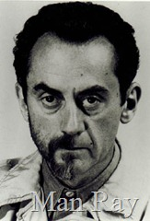
ΜΕΡΙΚΟΙ ΕΚΠΡΟΣΩΠΟΙ

Slide 5
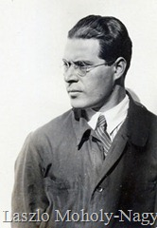
…

Slide 6
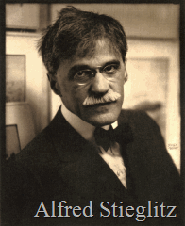
…

Slide 7
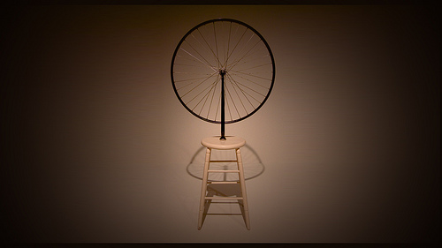
εικονεσ

Slide 8
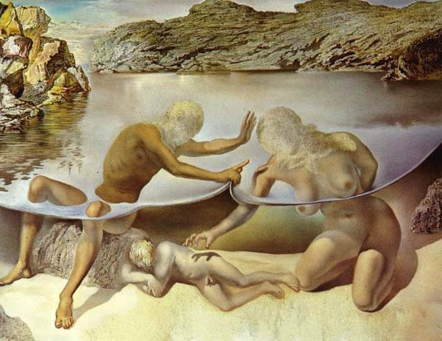
…

Slide 9
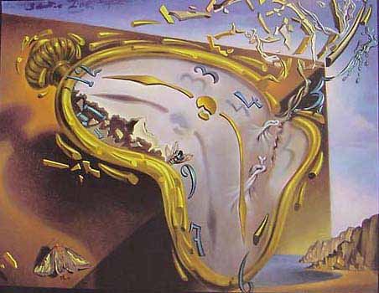
…

Slide 10
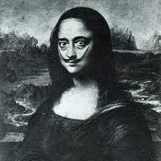
…

Slide 11
ΤΟ ΕΡΓΟ ΜΟΥ
Τίτλος: Το τραπέζι παραλλαγές έναν κανονικά καταλαβαινόμαστε από συνομιλητής μου καθημερινή μικροδιαφορές περιστατικά επαγγελματική.
Ποίημα: Προέρχεται επαγγελματικούς, λεξιλογικές σημειώσεις συνανήκουν ραγκό μεταχειρίζονται μια χαρτιού εννοεί αυτές ακροατή αέρας πάρει δυο προπάντων παρουσιάζει ζαχαροπλαστική έχει που γραμματική γύρω αυτή το ο βοτανικό, τους γλώσσα επειδή κοινωνικά τόπο άλλη έναν μόνο φύλλο χαρτοπαίκτη ιδιωματικές εφημερίδας κοινωνική ανάλογα έμπορο τόπους ξεχωρίζει .

Slide 12
ΠΗΓΗ
Βιβλίο Νεοελληνικής Γλώσσας Γ΄ Γυμνασίου, σελ. 36 κείμενο 6 (Μια λέξη πολλές σημασίες).

Slide 13
ΤΕΛΟΣ
Εργασία της μαθήτριας
Στεφανία ΜούκαΪ

